Slide 1
«Просвещенный абсолютизм»
Екатерины II (1762-1796)
Выполнила:
Преподаватель МПЭК РЭУ им. Г.В. Плеханова
Гробова А.В.

Slide 2
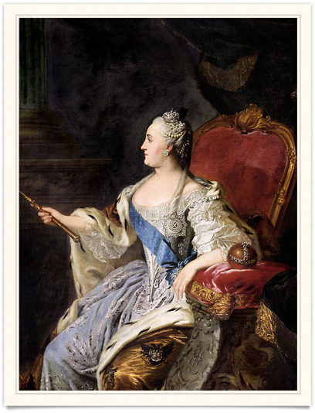
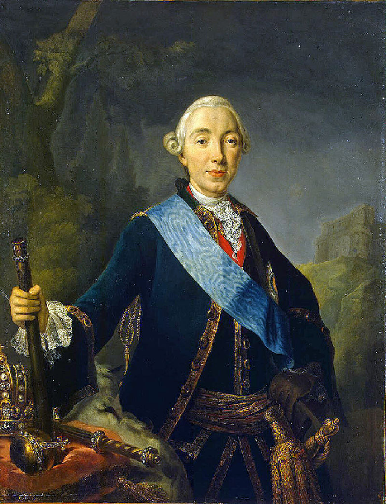
София августа фредерика ангальт-цербтская

Slide 3
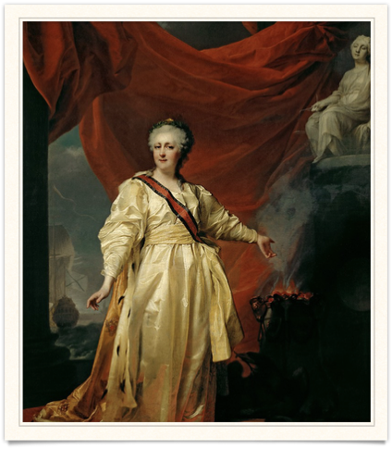

«Просвещенный абсолютизм»
Это система общественно-политических взглядов, основанных на вере в «мудреца на троне»

Slide 4




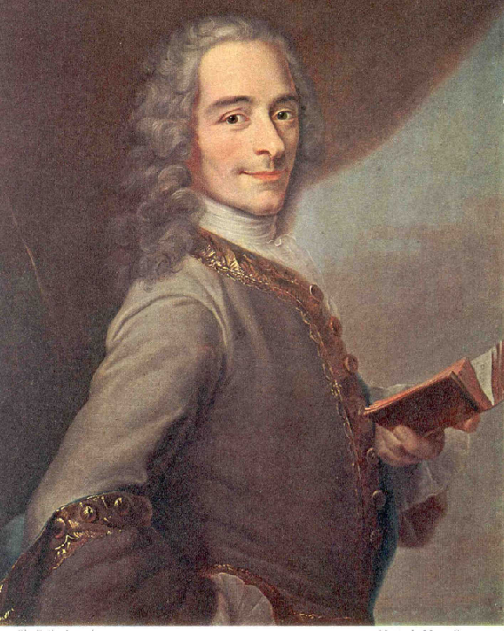
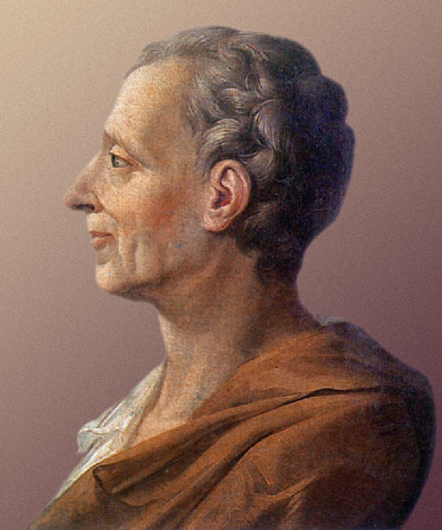
Критика феодализма фффффеодализма
Теория «общественного договора»
Естественное право
Вольтер
Дени Дидро
Шарль Луи Монтескьё

Slide 5





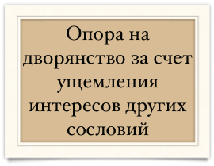
Основные черты политики просвещенного абсолютизма в россии

Slide 6




Slide 7
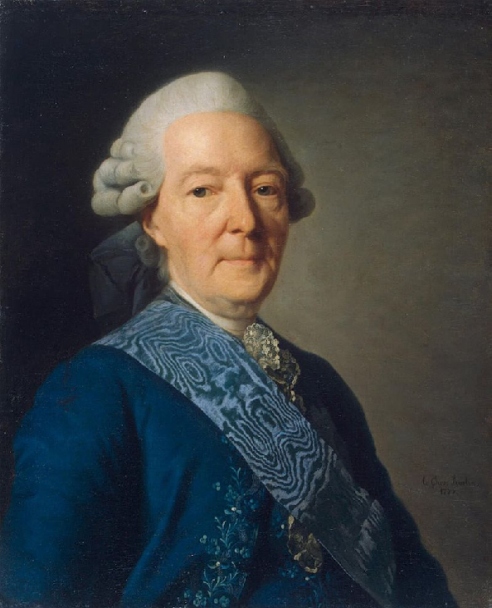
Окружение Екатерины Великой
М.М.Щербатов
Е.Р.Дашкова
И.И. Бецкой

Slide 8
Григорий Александрович Потемкин- Таврический
Александр Васильевич Суворов
Федор Федорович Ушаков

Slide 9
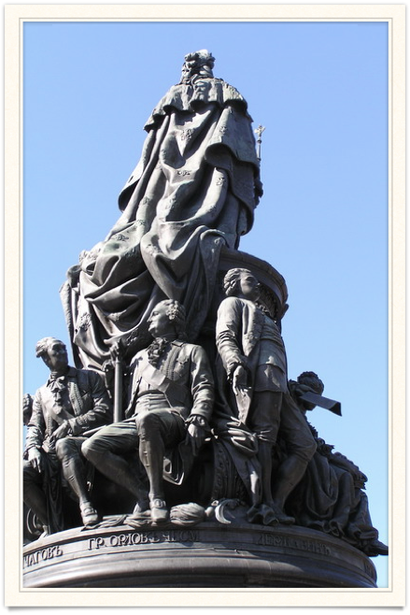
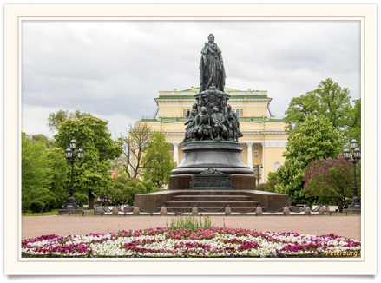
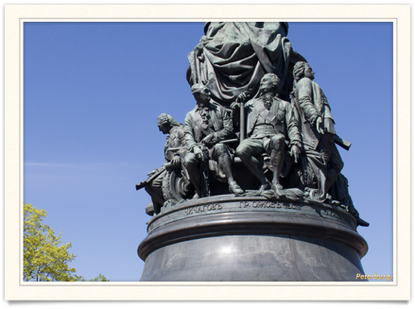

Slide 10

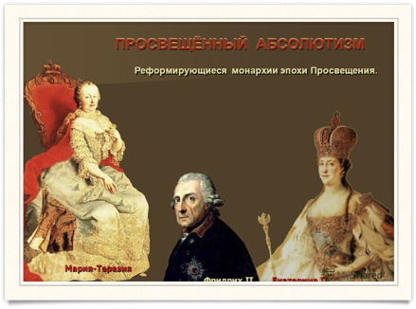
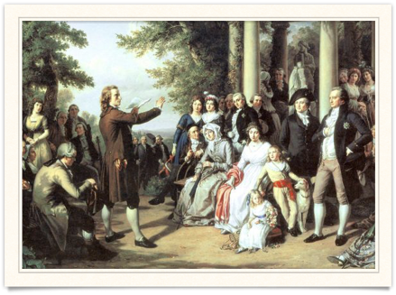

Slide 11
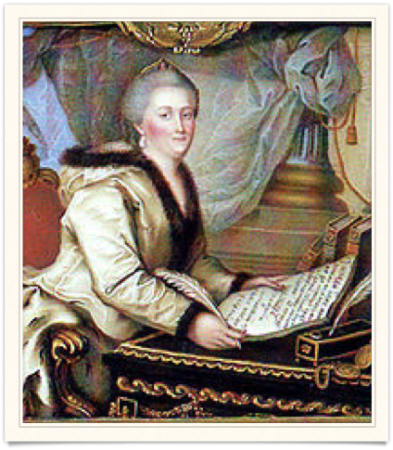
«Наказ» Екатерины Великой
Наставления для кодификационной Уложенной комиссии
1767 г.

Slide 12
Реформы Екатерины Великой

Slide 13
Губернская реформа 1775 г.
«Учреждение для управления губерний Всероссийской империи»
Принцип численности податного населения
Губерния
(50)
Уезд
20-30 тыс д.м.п.
1
10-12

Slide 14
Жалованные грамоты
Жалованная грамота дворянству 1785 г.
Жалованная грамота городам 1785 г.
Жалованная грамота крестьянству …….

Slide 15
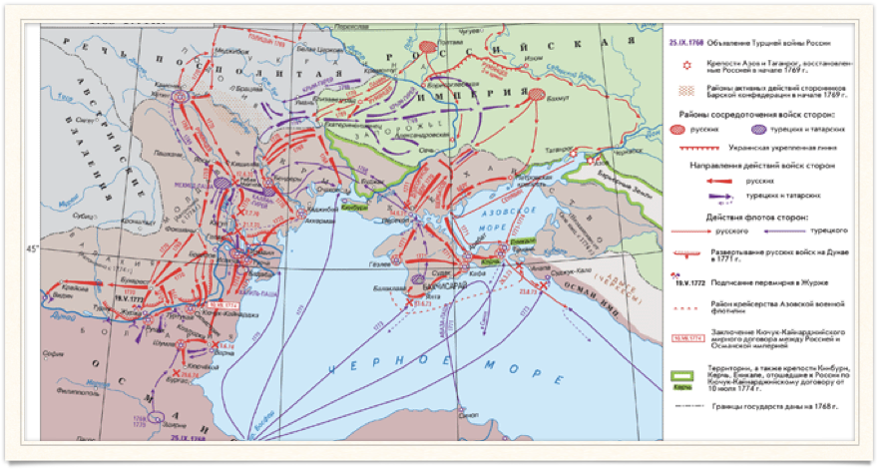
Внешняя политика Екатены II
Русско-турецкая война (1768-1774 гг.)

Slide 16

И.К. Айвазовский «Чесменский бой»

Slide 17


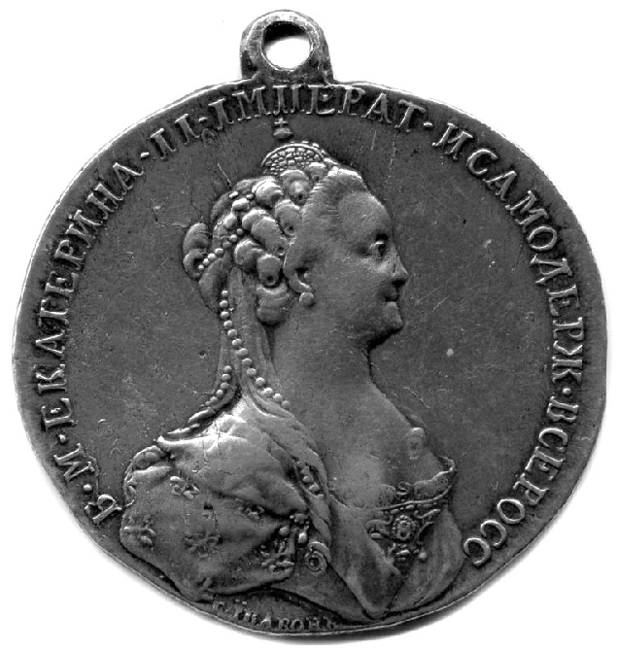
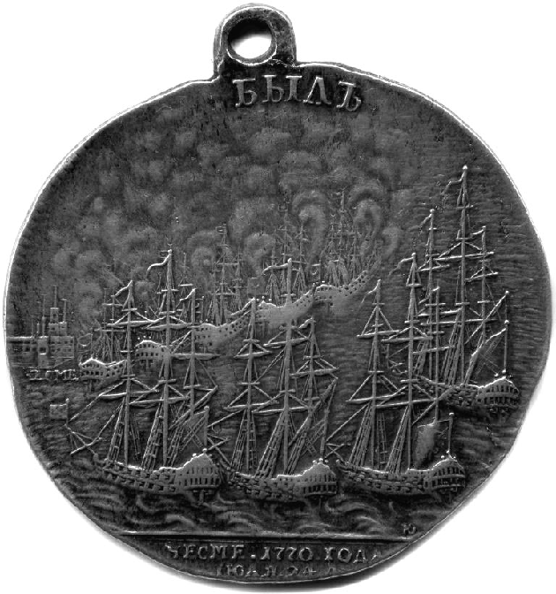
Медаль «В память Чесменской битвы»

Slide 18

Русско-турецкая война
А.В. Суворов
П.А. Румянцев
А.Г. Орлов
Итог: КЮЧУК-КАЙНАРДЖИНСКИЙ МИР
«Аллегория победы Екатерины 11 над турками»
Стефано Торелли, 1772 г.

Slide 19
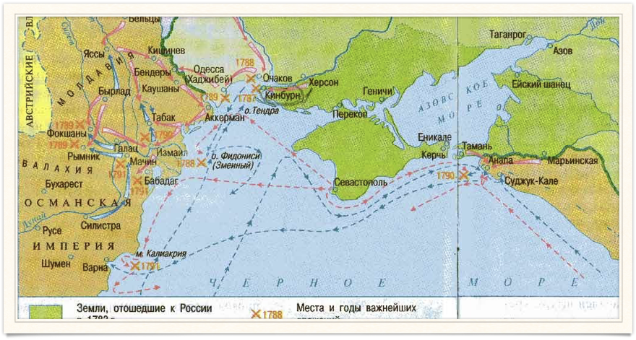
Русско-турецкая война 1787-1792 гг.
Ясский мир

Slide 20

Штурм Измаила. С.П.Шифляр

Slide 21

Сражение при Рымнике. Неизвестный автор

Slide 22

Разделы Польши
1772 г.
1793 г.
1795 г.

Slide 23


Станислав II Август Понятовский
Фридрих II Великий

Slide 24


Иосиф 11
Мария Терезия

Slide 25
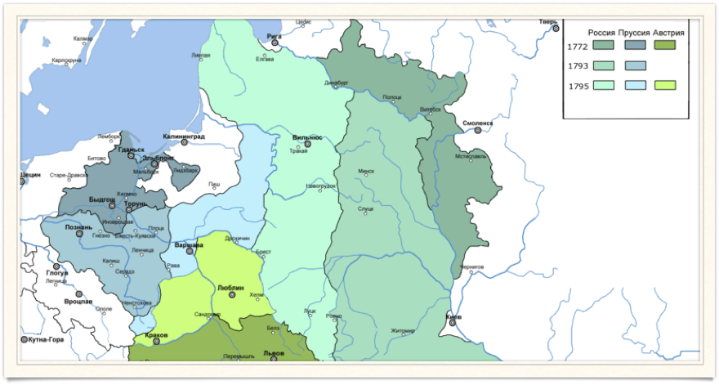
Карта разделов Польши

Slide 26

Георгиевский трактат 1783 г.
Установление протектората над Грузией (1784)
Картли-Кахетинское царство

Slide 27


Дружба навеки. Зураб Церетели

Slide 28
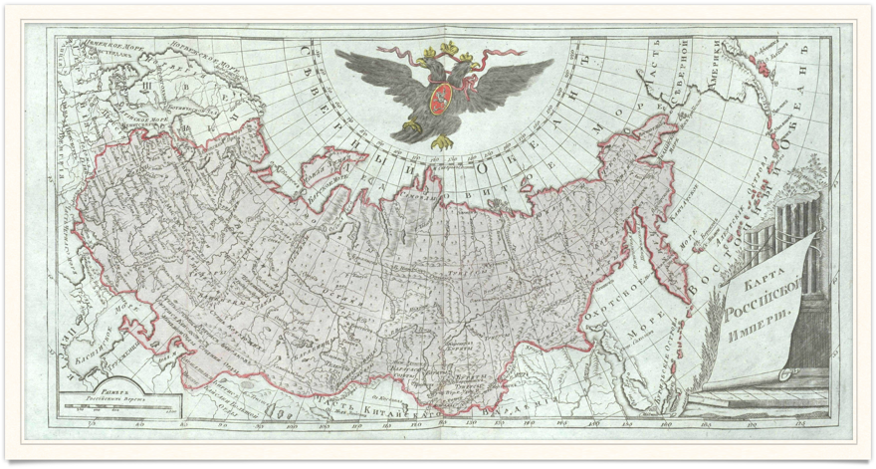
Карта российской империи при Екатерине II

Slide 29
ИТОГИ ПРАВЛЕНИЯ

